Slide 1
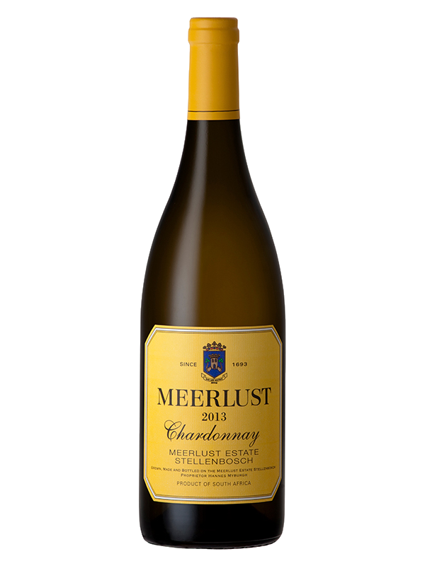
■PRICE CARD
ミヤルスト シャルドネ
ミヤルスト シャルドネ
南アフリカで最も古い歴史と伝統を誇るワイナリー
南アフリカで最も古い歴史と伝統を誇るワイナリー
原産国：南アフリカ／ステレンボッシュ
生産者：ミヤルスト
品種 ：シャルドネ
味わい：白・辛口・フルボディ
原産国：南アフリカ／ステレンボッシュ
生産者：ミヤルスト
品種 ：シャルドネ
味わい：白・辛口・フルボディ
希望小売価格
7,700
円 (税込)
価格
ミヤルスト シャルドネ
ミヤルスト シャルドネ
南アフリカで最も古い歴史と伝統を誇るワイナリー
南アフリカで最も古い歴史と伝統を誇るワイナリー
原産国：南アフリカ／ステレンボッシュ
生産者：ミヤルスト
品種 ：シャルドネ
味わい：白・辛口・フルボディ
原産国：南アフリカ／ステレンボッシュ
生産者：ミヤルスト
品種 ：シャルドネ
味わい：白・辛口・フルボディ
希望
小売
\7,000 (税込 \7,700)
価格
ミヤルスト シャルドネ
ミヤルスト シャルドネ
南アフリカで最も古い歴史と伝統を誇るワイナリー
南アフリカで最も古い歴史と伝統を誇るワイナリー
品種ごと、区画ごとに細分化して醸造したワインを見事なまでに仕上げ、アッサンブラ―ジュ。ボトリング後もさらに数年間セラー熟成を経て出荷されます。豊かで奥行きのある香り、そして深い味わい。ゆっくりと味わっていただきたい逸品です。
品種ごと、区画ごとに細分化して醸造したワインを見事なまでに仕上げ、アッサンブラ―ジュ。ボトリング後もさらに数年間セラー熟成を経て出荷されます。豊かで奥行きのある香り、そして深い味わい。ゆっくりと味わっていただきたい逸品です。
原産国：南アフリカ／ステレンボッシュ
生産者：ミヤルスト
品種 ：シャルドネ
味わい：白・辛口・フルボディ
原産国：南アフリカ／ステレンボッシュ
生産者：ミヤルスト
品種 ：シャルドネ
味わい：白・辛口・フルボディ
希望
小売
\7,000 (税込 \7,700)
価格

